Slide 1

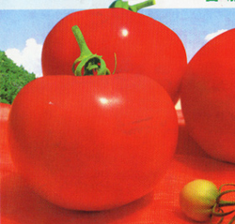
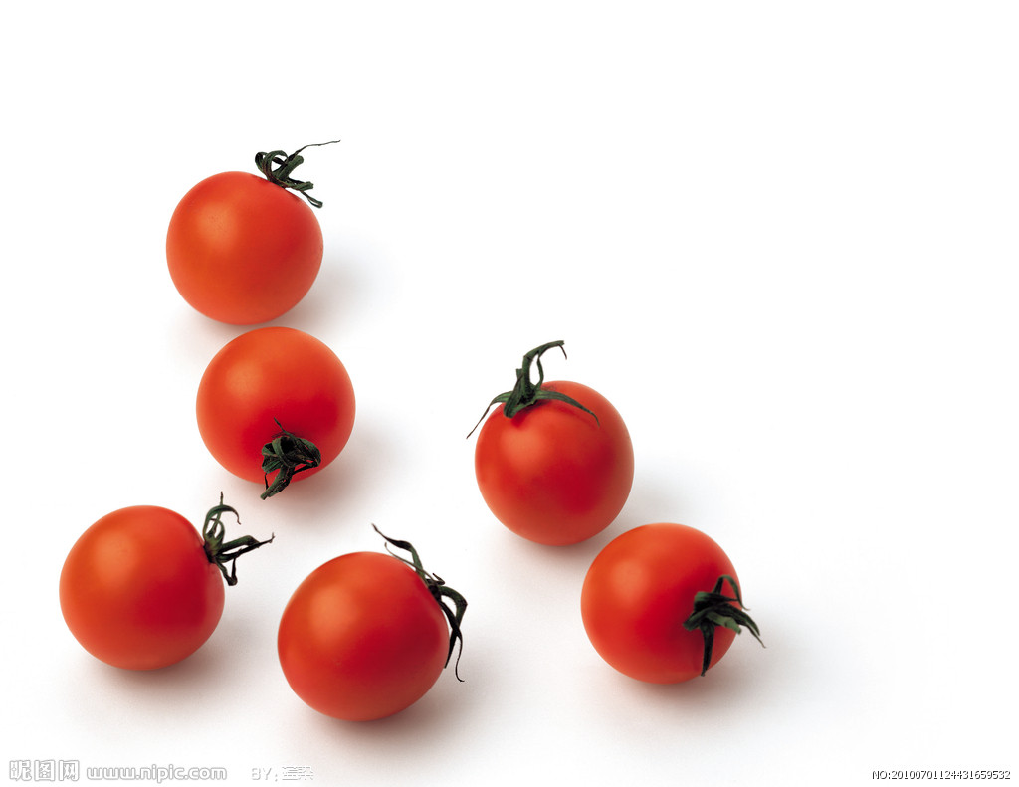

Slide 2

“番茄太阳”

Slide 3
番茄 盲童 天使 清脆 颜色 捐献 亲戚 忙碌 角膜 复明 蔬菜

Slide 4
盲童：
双目失明的孩子
失去的视力又得到恢复
复明：
角膜：
人和一些动物眼球前方最外面的一层纤维膜

Slide 5
第一部分（1~4）自然段：交代“我”在菜市场上，看到一个5岁左右的盲童跟父母一起守摊位，父亲常引导她通过抚摸来认识各种水果。
第二部分（5~14）自然段：讲盲童的名字叫明明，是一个漂亮、聪明、富有爱心的小女孩。
第三部分（15~17）自然段：讲明明将要去接受复明治疗时说要把自己的腿献给“我”，使“我”感到无比感动。

Slide 6

那年，我来到了这座城市，
临时租住在一栋灰色的旧楼房里。生活很艰难，
心情灰暗无比。

Slide 7
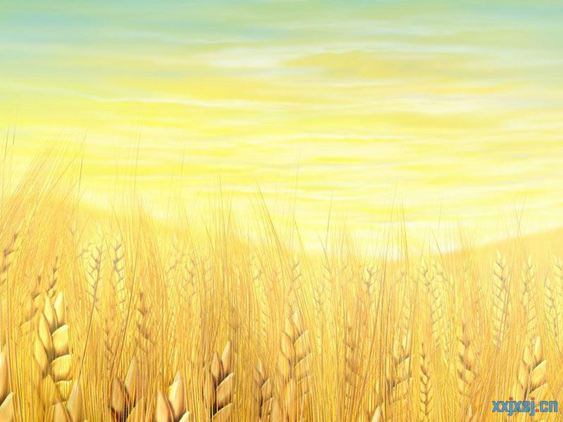
每次看到这一幕，我的心就觉得温暖起来。

Slide 8

.我去菜场差不多总是中午，这时摊上没什么人，那位年轻的父亲拉着小女孩的手，在面前各种蔬菜上来回抚摸，耐心地说："这是黄瓜，长长的，皮上有刺；豆角呢，扁扁的，光滑点；番茄很好看，圆圆的……"小女孩一面用手摸，一面咯咯地笑，妈妈也在旁边笑。

Slide 9
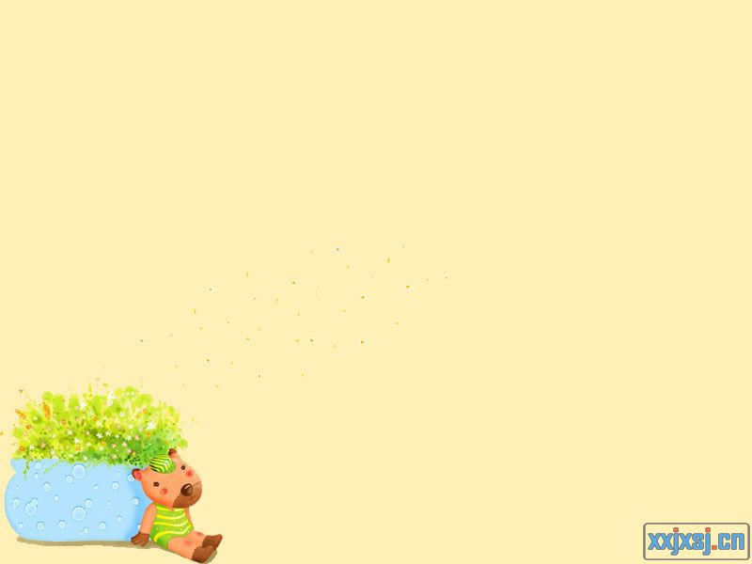
每次从菜场经过都能看到那家人:夫妻俩忙碌，女孩安静地坐着，说话声音细细柔柔，特别爱笑。
小女孩一面用手摸，一面咯咯地笑，妈妈也在旁边笑。
如果不是盲童，明明挺漂亮的:乌黑的头发，象牙色的皮肤，精致的眉毛，笑起来像个天使。
明明好奇地问："阿姨，太阳是什么样的？"
明明一面用手摸一面笑：“真的吗？太阳像番茄吗？那我就叫它番茄太阳。”明明咯咯的笑声银铃样清脆，一串一串地追着人走.

Slide 10

仿照句式，说说明明的特点
明明是个（ ）孩子，因为（ ）。。

Slide 11

要走的时候，明明轻轻地拉住我的袖子说：“阿姨，你过来，我和你说句话。”我弯下腰，她附在我的耳边轻声说：“阿姨，妈妈说我的眼睛是好心人给我的。等我好了，等我长大了，我把我的腿给你，好不好？”她的小嘴呼出的温热气息拂过我的面颊，我的泪哗地一下子流了下来。

Slide 12

那个正午我坐在窗口，看满街的车来车往，眼前总浮现出明明天使般的笑脸。红红的“番茄太阳”一直挂在我的心中，温暖着我的心。

Slide 13

明明一面用手摸一面笑：“真的吗？太阳像番茄吗？那我就叫它番茄太阳。
（明明心中的太阳）
看着她的笑脸，觉得那就是最美的“番茄太阳”。
（明明的笑脸）
红红的“番茄太阳”一直挂在我的心中，温暖着我的心。
(明明善良、美好、纯真的心灵)

Slide 14

生活很艰难，心情灰暗无比。
灰暗
温暖
每次看到这一幕，我的心就觉得温暖起来.
看着她，让人隐隐心疼。
喜欢
明明像小屋里的光线，带给了我许多快乐。
快乐
她的小嘴呼出的温热气息拂过我的面颊，我的泪哗
地一下子流了下来。
感动

Slide 15

你说我说
此时，你有什么话想对盲童明明说呢？

Slide 16
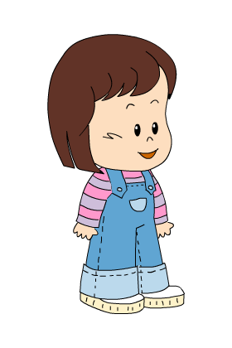
学习了这篇课文以后，你们认为要怎样对待身边那些需要帮助的弱者。

Slide 17

我们每个人心中都要有一颗“番茄太阳”，让这个世界更加温暖！

Slide 18

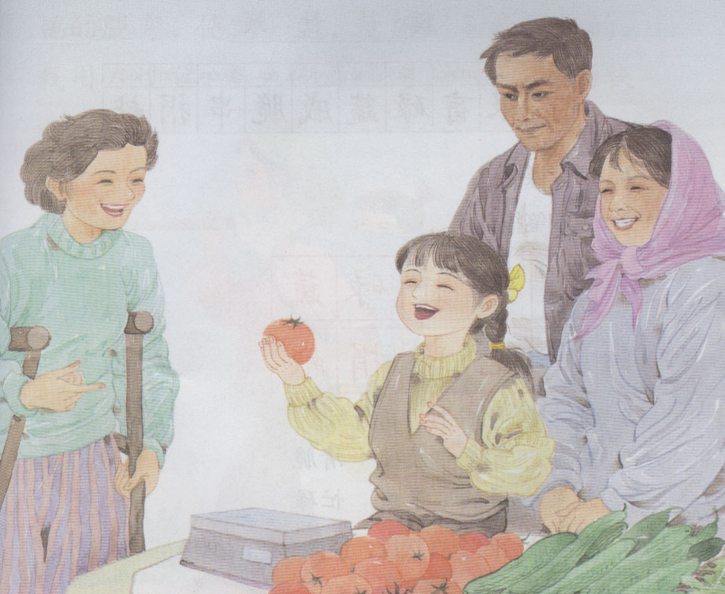
作业:
把”番茄太阳”这个故事讲给周围其他人听.
作业:
把”番茄太阳”这个故事讲给周围其他人听.

